Slide 1
Analisi strutturale e legale dei Social Media
Castelluccia noemi , corio filippo , ferski ferdaous ,
nizzia davide , olivero giulio

Slide 2
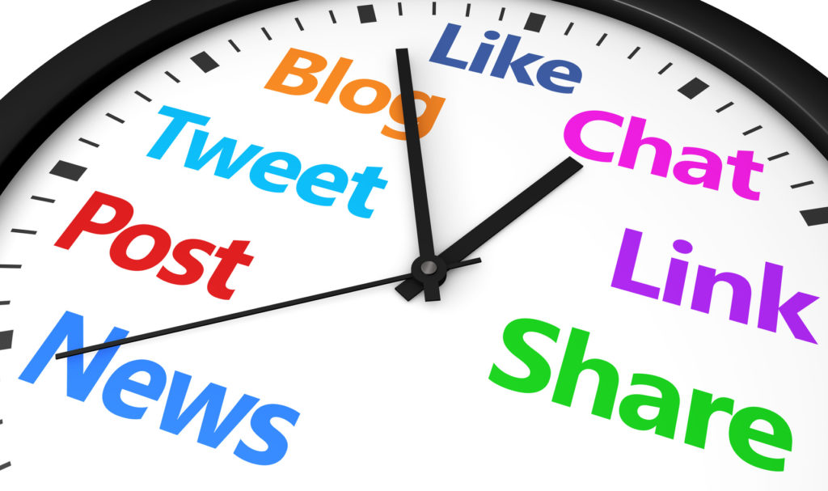
Introduzione
Le persone trascorrono sempre più tempo sui social media.
Dal 2012 al 2018 il consumo medio per persona è aumentato da 5 ore e mezza alle odierne 7.
Buona parte di questo incremento è dovuto alla Generazione Z.

Slide 3
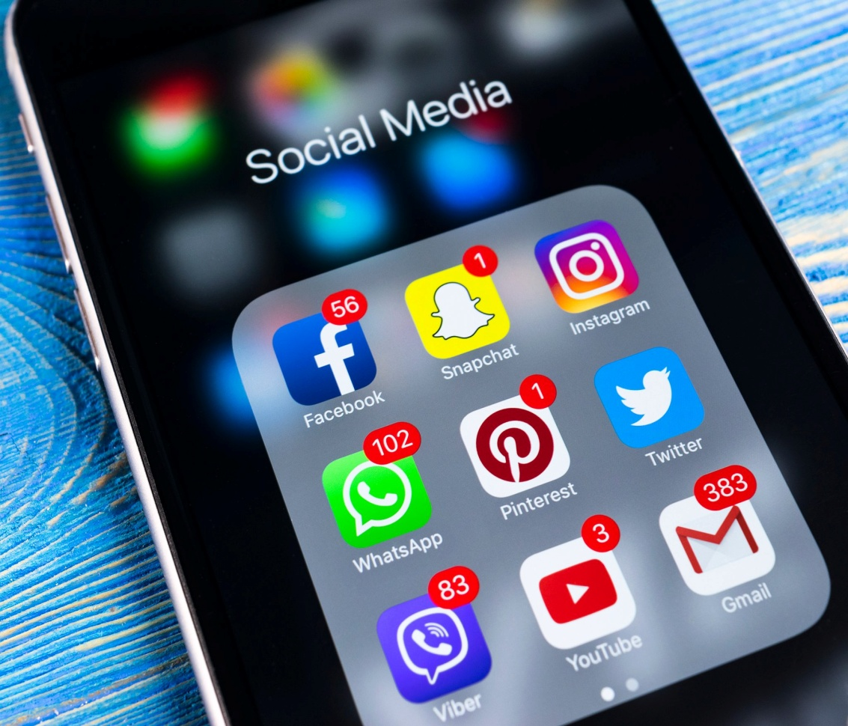
Introduzione
Grazie allo sviluppo e alla diffusione degli smartphone, si è osservato un enorme cambiamento nell’utilizzo dei Social.

Slide 4
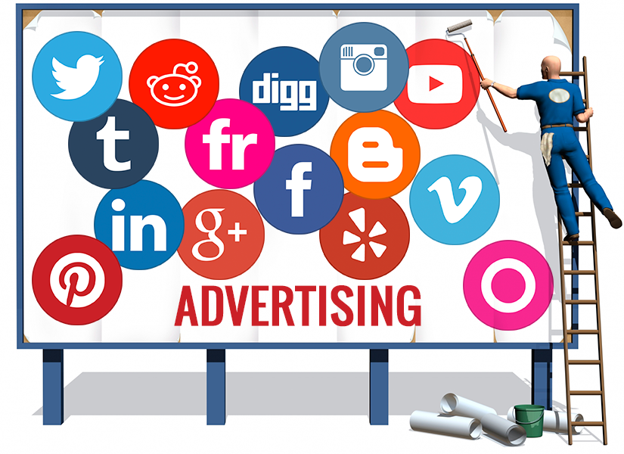
INtroduzione
Le grandi aziende hanno subito capito la potenza dei Social.
Un’ingente somma di denaro è stata investita per la creazione di pubblicità online.

Slide 5
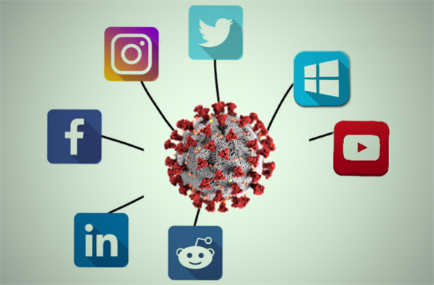
Social media e covid-19
Nel corso del primo lockdown la comunicazione digitale ha svolto un ruolo determinante nelle nostre vite.
Il tempo trascorso online dalle persone è aumentato esponenzialmente.

Slide 6
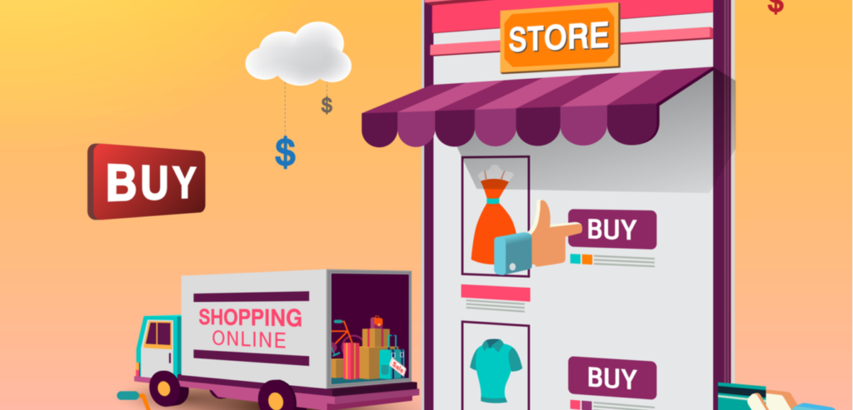
Social media e covid-19
Un altro elemento positivo è stato un’ulteriore accelerazione dello shopping online, fenomeno che è stato favorito anche da un aumento di pubblicità sui Social.

Slide 7

Social media e covid-19
In questa situazione di emergenza siamo stati bombardati di informazioni e non tutte si sono rivelate essere vere. Il fenomeno delle Fake News è in continua crescita e con la pandemia è aumentato ancora di più.

Slide 8
IL RUOLO DEL SOCIAL MEDIA

Slide 9

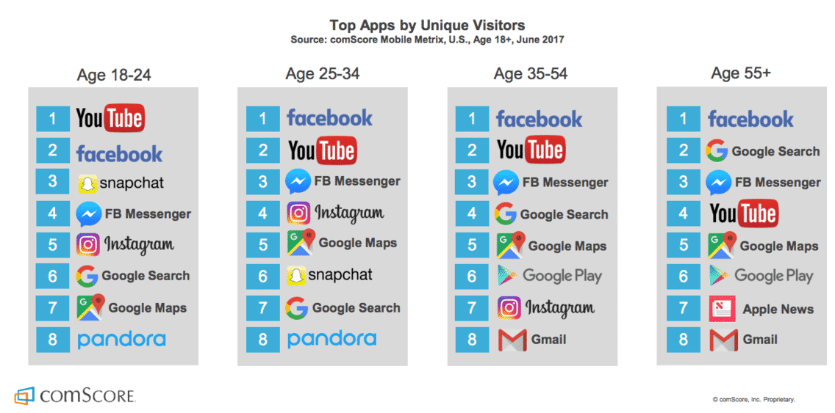

Slide 10
MASS MEDIA
SOCIAL MEDIA
Media privati e a pagamento;
Differenza tra fruitore e creatore;
Grossi investimenti;
Produzioni molto grosse;
Stretto controllo delle pubblicazioni;
Media pubblici e gratuiti;
Chi è fruitore è anche creatore;
I creatori lavorano senza budget;
Completa libertà di pubblicazione;

Slide 11
Bacino d'utenza;
Accessibilità;
Fruibilità;
Velocità;
Permanenza;

Slide 12
Pubblicità;
Conoscenze;
Politica;
Divuògazione;
Egocentrismo;

Slide 13
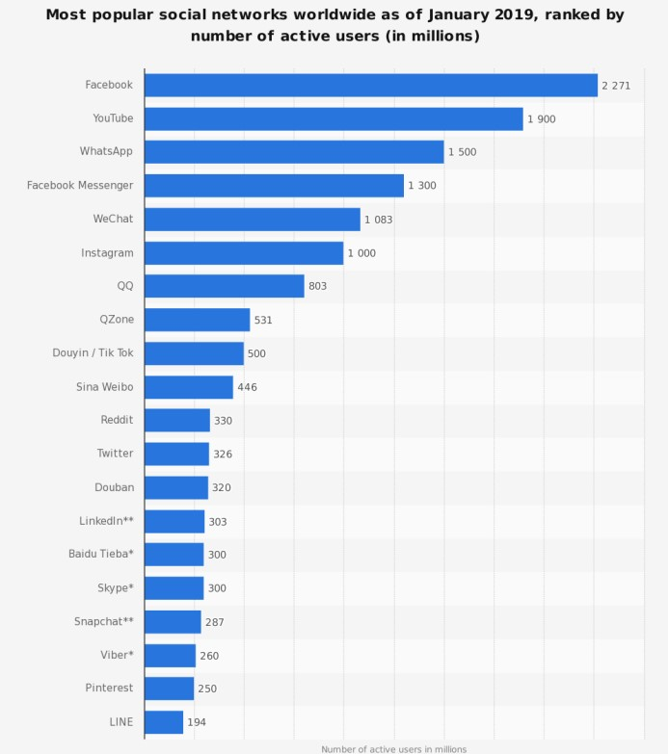

Slide 14
SOCIAL MEDIA MANAGER

Slide 15

Il social media manager si occupa di generare visibilità su social media, per imprese, enti pubblici, associazioni, privati.

Slide 16
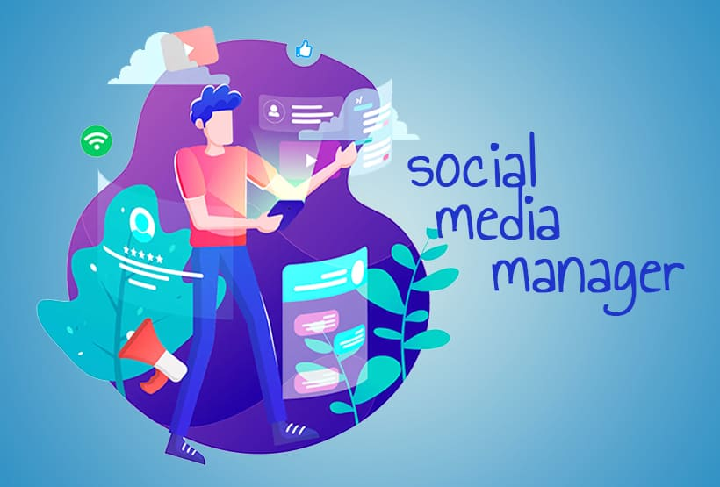
Competenze
Comprendere gli obiettivi del cliente, i prodotti o servizi e i fattori di posizionamento del marchio sui social media.
Testare e risolvere le problematiche dei canali social

Slide 17
Lavorare sull’esperienza utente: Rispondere ai messaggi.
Effettuare report Social mensili da inoltrare al cliente.
Sponsorizzazione dei post
# hashtag strategici

Slide 18
Creazione dei contenuti per i Social
Conoscere le novità del settore
Effettuare report Social mensili da inoltrare al cliente.
Programmazione Pianificazione Post Settimanali e story

Slide 19
Gli influencer digitali
Origini – DEFINIZIONE – ruolo – impatto - pericoli

Slide 20
Origini del fenomeno
1760: Josiah Wedgwood
XIX e XX secolo: altre figure importanti grazie anche all’ingresso di Internet
1997 nascita del primo social media: nasce il concetto del social media marketing.
Ultimi anni: le aziende sono interessate all’uso degli influencer digitali nelle attività di marketing. →utilizzo parola influencer

Slide 21
Gli influencer digitali: definizione
Numero di follower
Motivazione
Piattaforma
Attività
Celebrità
Mega influencer
Top influencer
Macro influencer
Influencer medi
Micro influencer
Nano influencer
Idoli
Esperti
Stili di vita
Attivisti
Artisti
Blogger
Youtubers
Facebookers
Instagramers
Twitters
Tiktokers
Snapchatters
Attivi = presi di mira dalle aziende
Passivi = non sono direttamente mirati dalle imprese

Slide 22
Gli influencer digitali: ruolo
Connessione tra contenuto trasmesso e il cliente = RELAZIONE
Induce fiducia nei destinatari
Credibilità del messaggio
Umanizzazione del marchio e maggiore consapevolezza della sua esistenza
Più facile accesso a gruppi di destinatari accuratamente selezionati per la distribuzione dei contenuti es. sportivi
92%
Consumatori che si affidano più ai contenuti degli utenti online che alla pubblicità

Slide 23
Gli influencer digitali: impatto
Rapporto di The State of Influencer Marketing
Marketing Benchmark Report

Slide 24
Gli influencer digitali: impatto
Aumento sulle vendite dei prodotti = ATTIVITA’ MOLTO REDDITIZIA
Condiziona sempre di più le attività promozionali delle aziende
Condiziona quindi l’intero sistema di vendita online
Rapporto di Mckinsey & Company:
Numero di piattaforme destinate all’influencer marketing

Slide 25
Gli influencer digitali: pericoli
FRODE DA INFLUENCER
→ seguaci falsi come risultato delle attività dei bot
→ spreco dei fondi destinati a questa attività
FINTI CONTENUTI SPONSORIZZATI
→ per guadagnare fiducia dei follower
Questi fenomeni possono influenzare lo sviluppo futuro dell’influencer marketing perché viene macchiata l’immagine stessa dell’influencer digitale
102 milioni di dollari su 744 sprecati per falsi followers

Slide 26
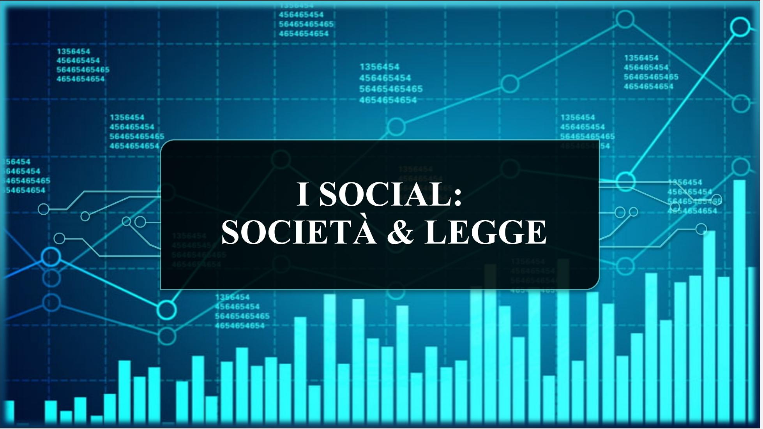

Slide 27
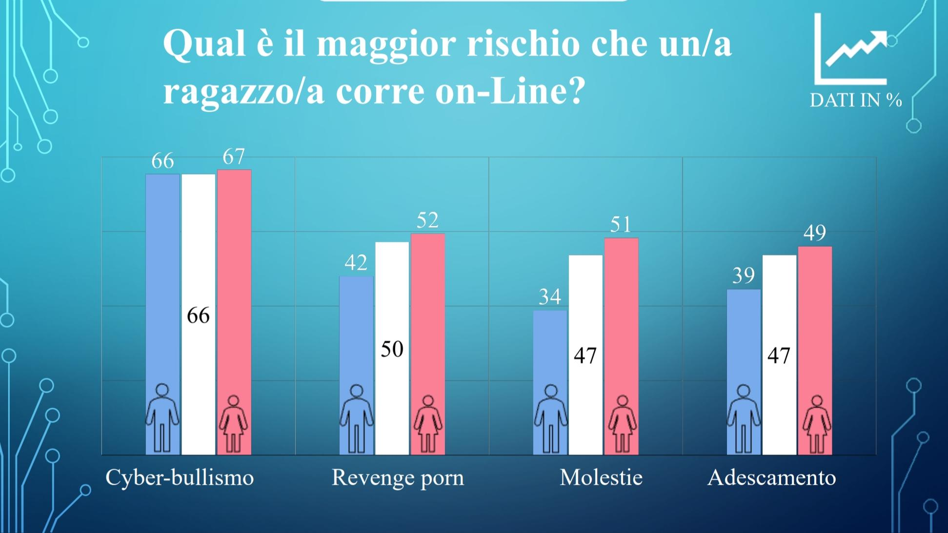

Slide 28
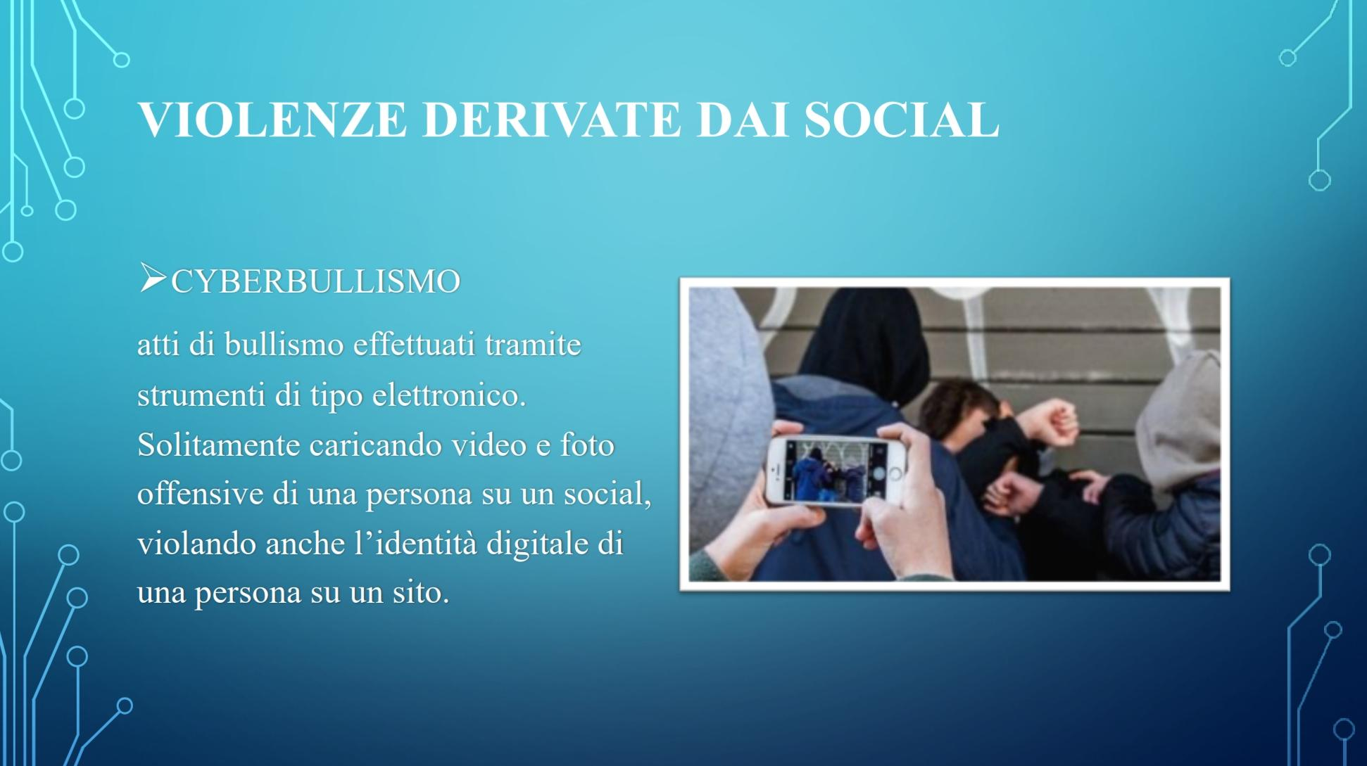

Slide 29
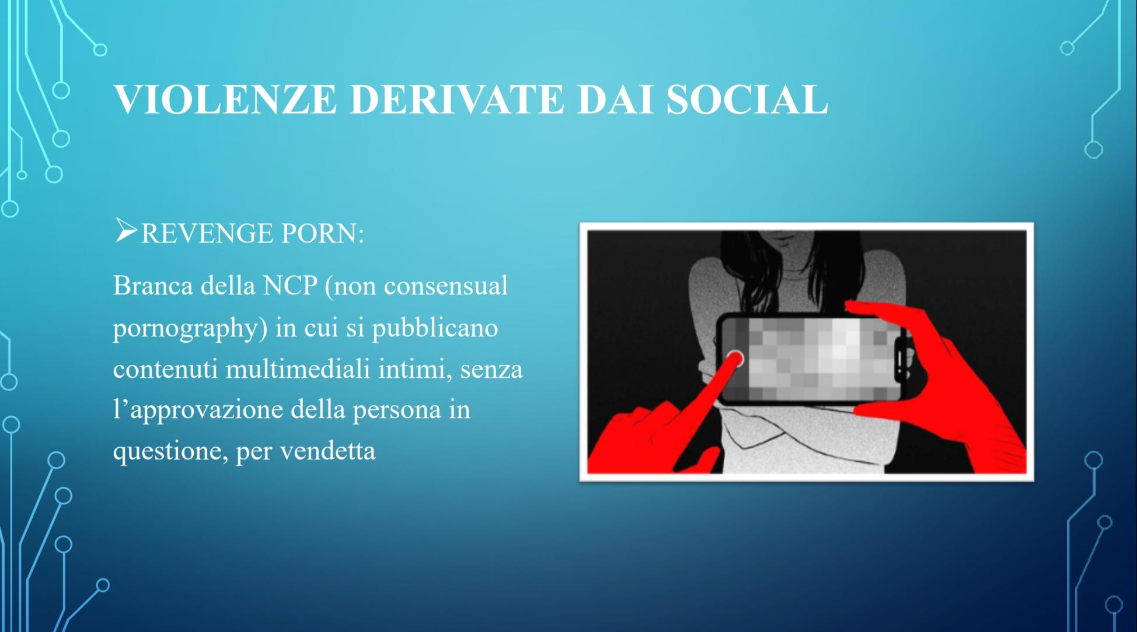

Slide 30
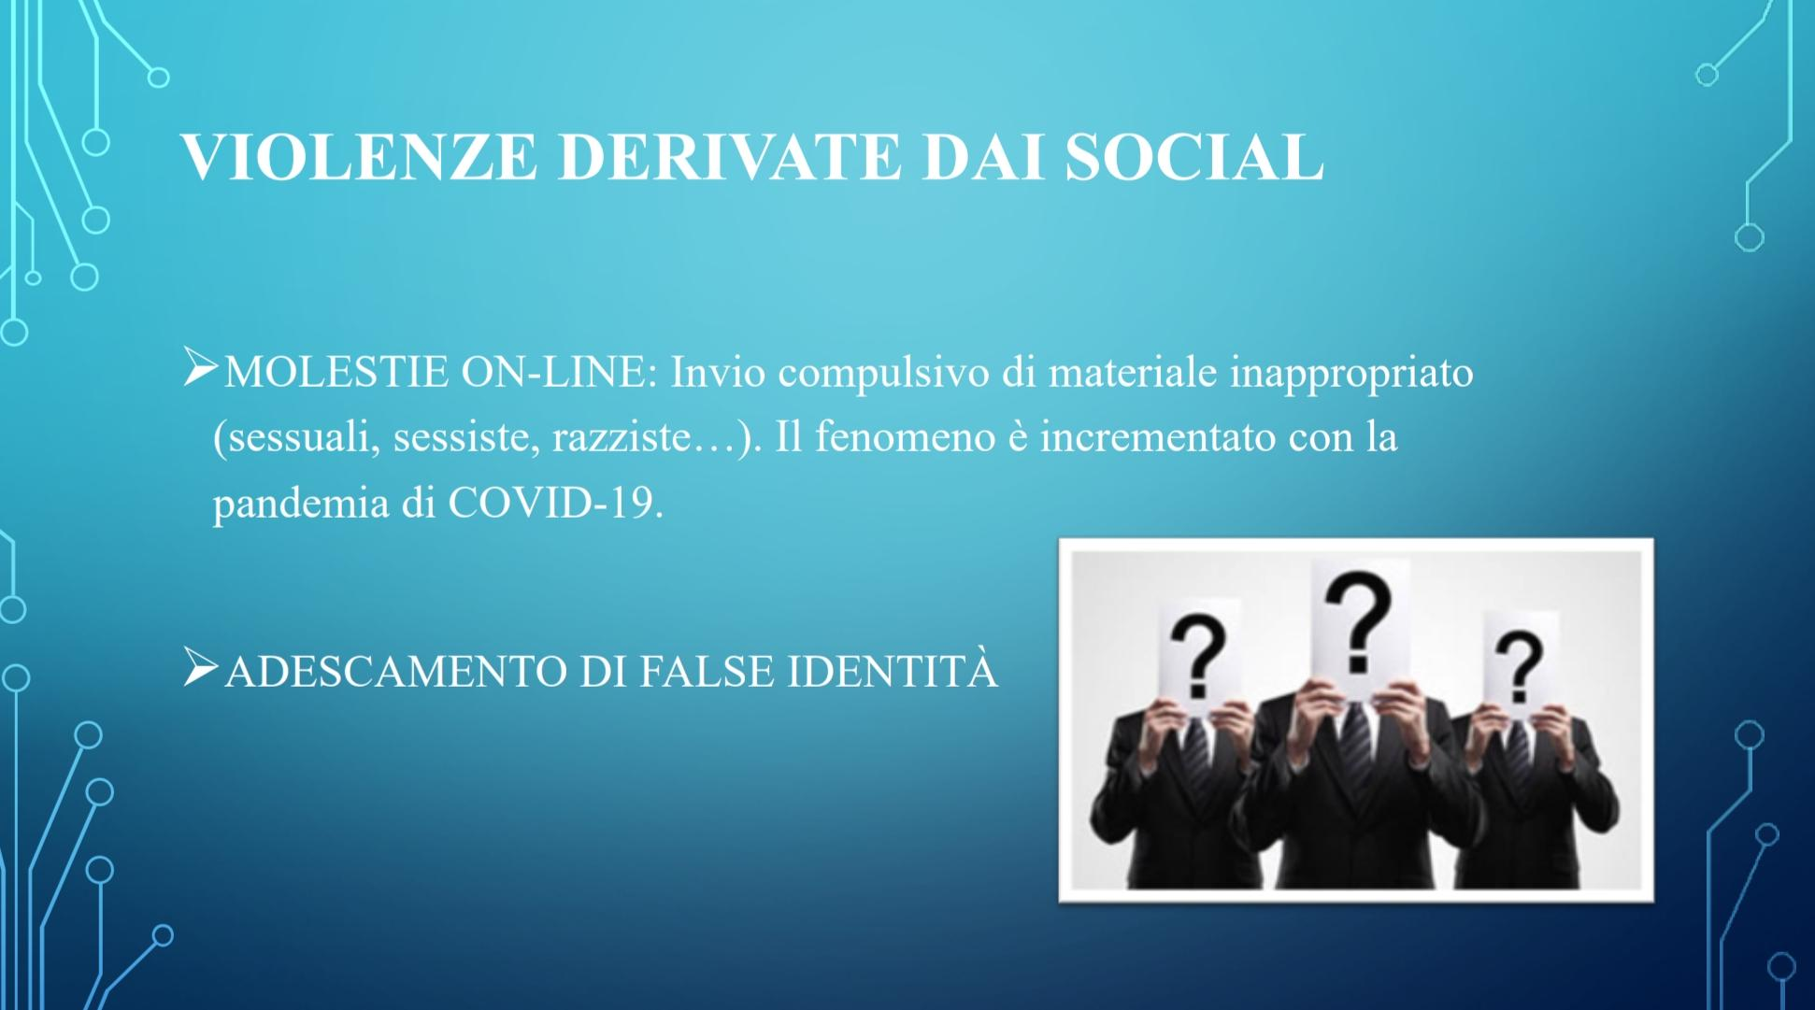

Slide 31
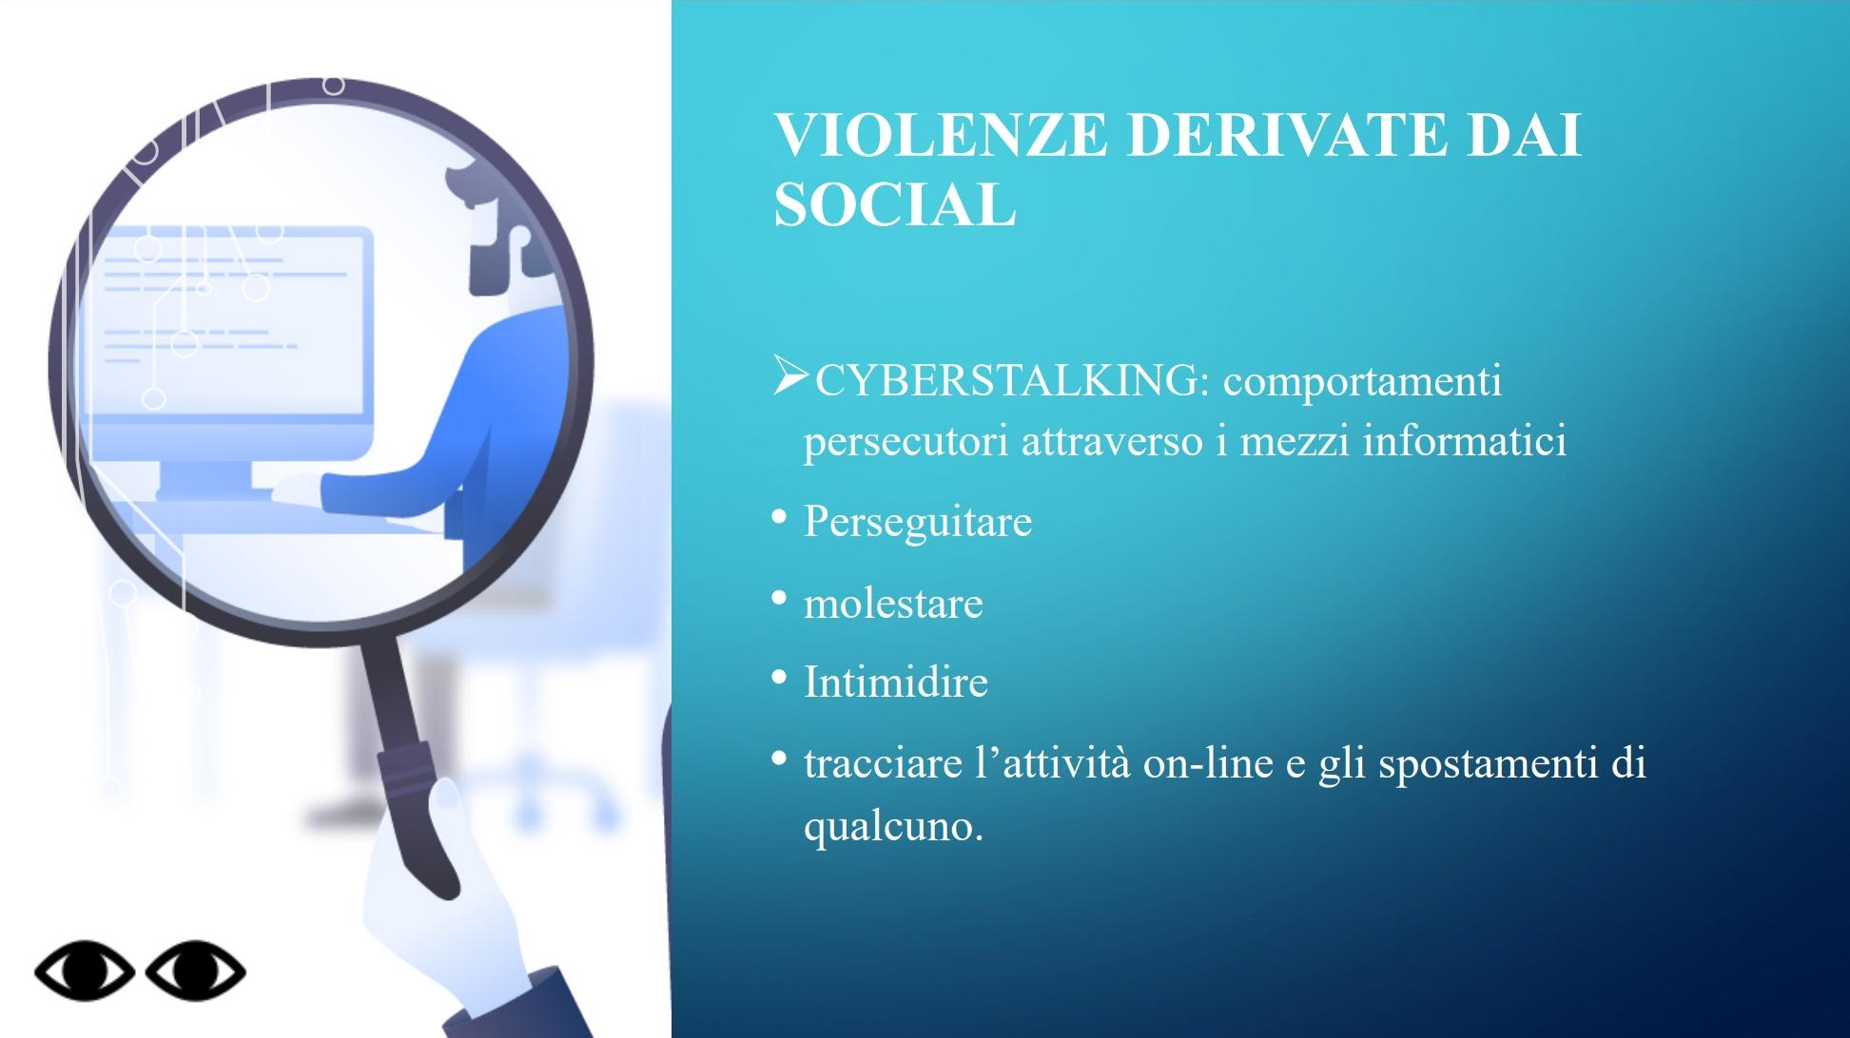

Slide 32
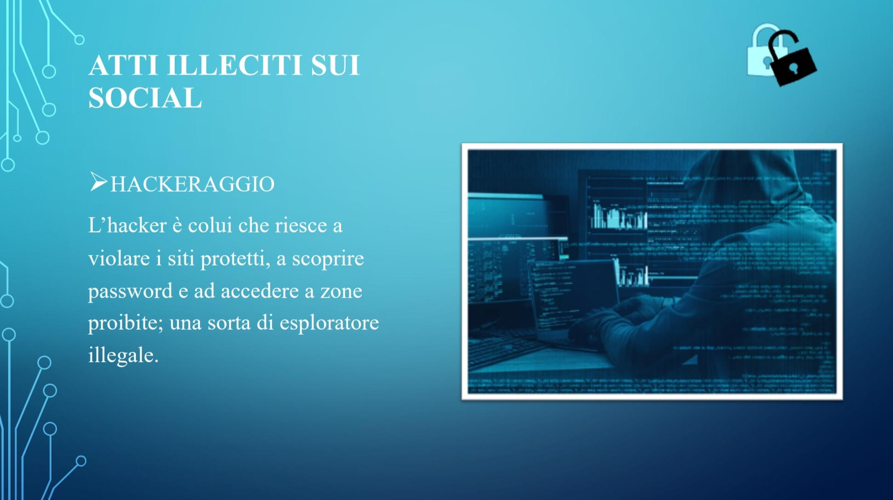

Slide 33
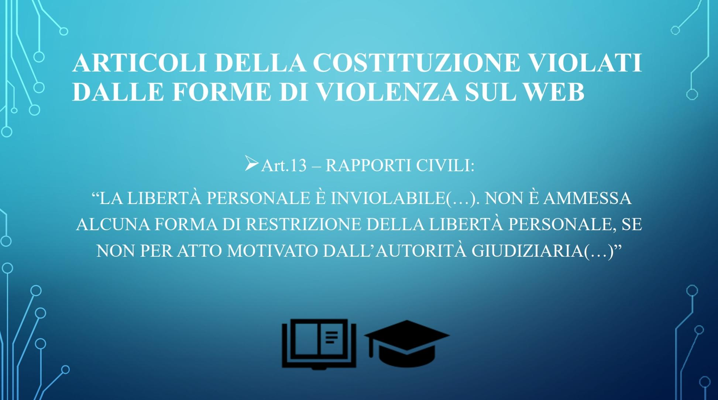

Slide 34
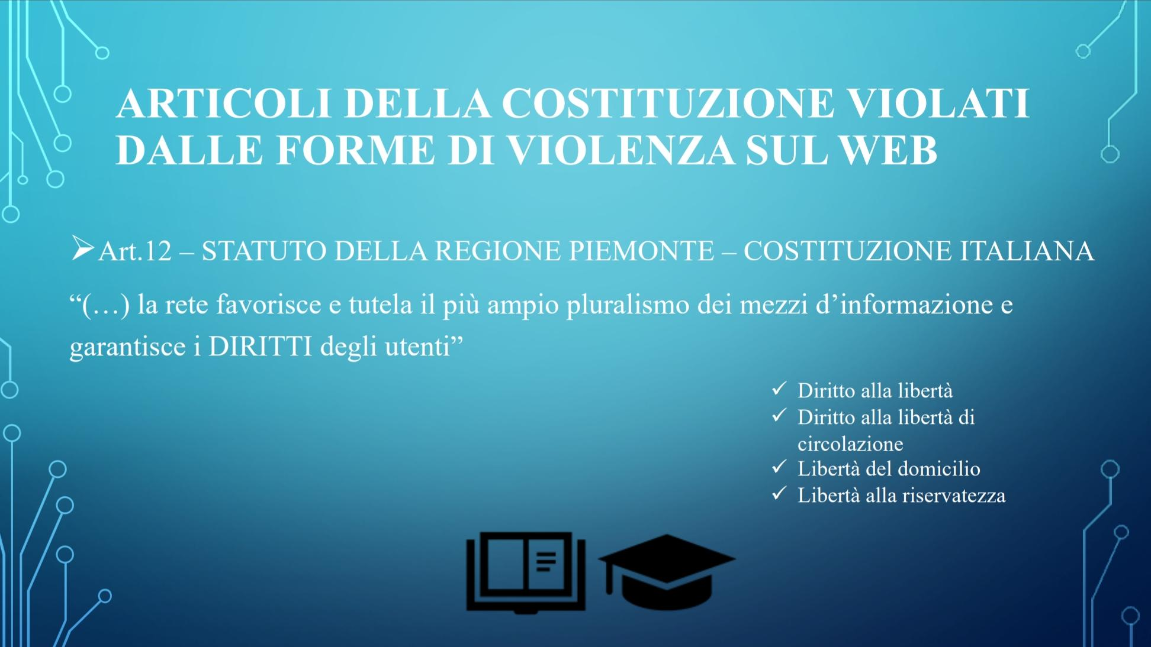

Slide 35
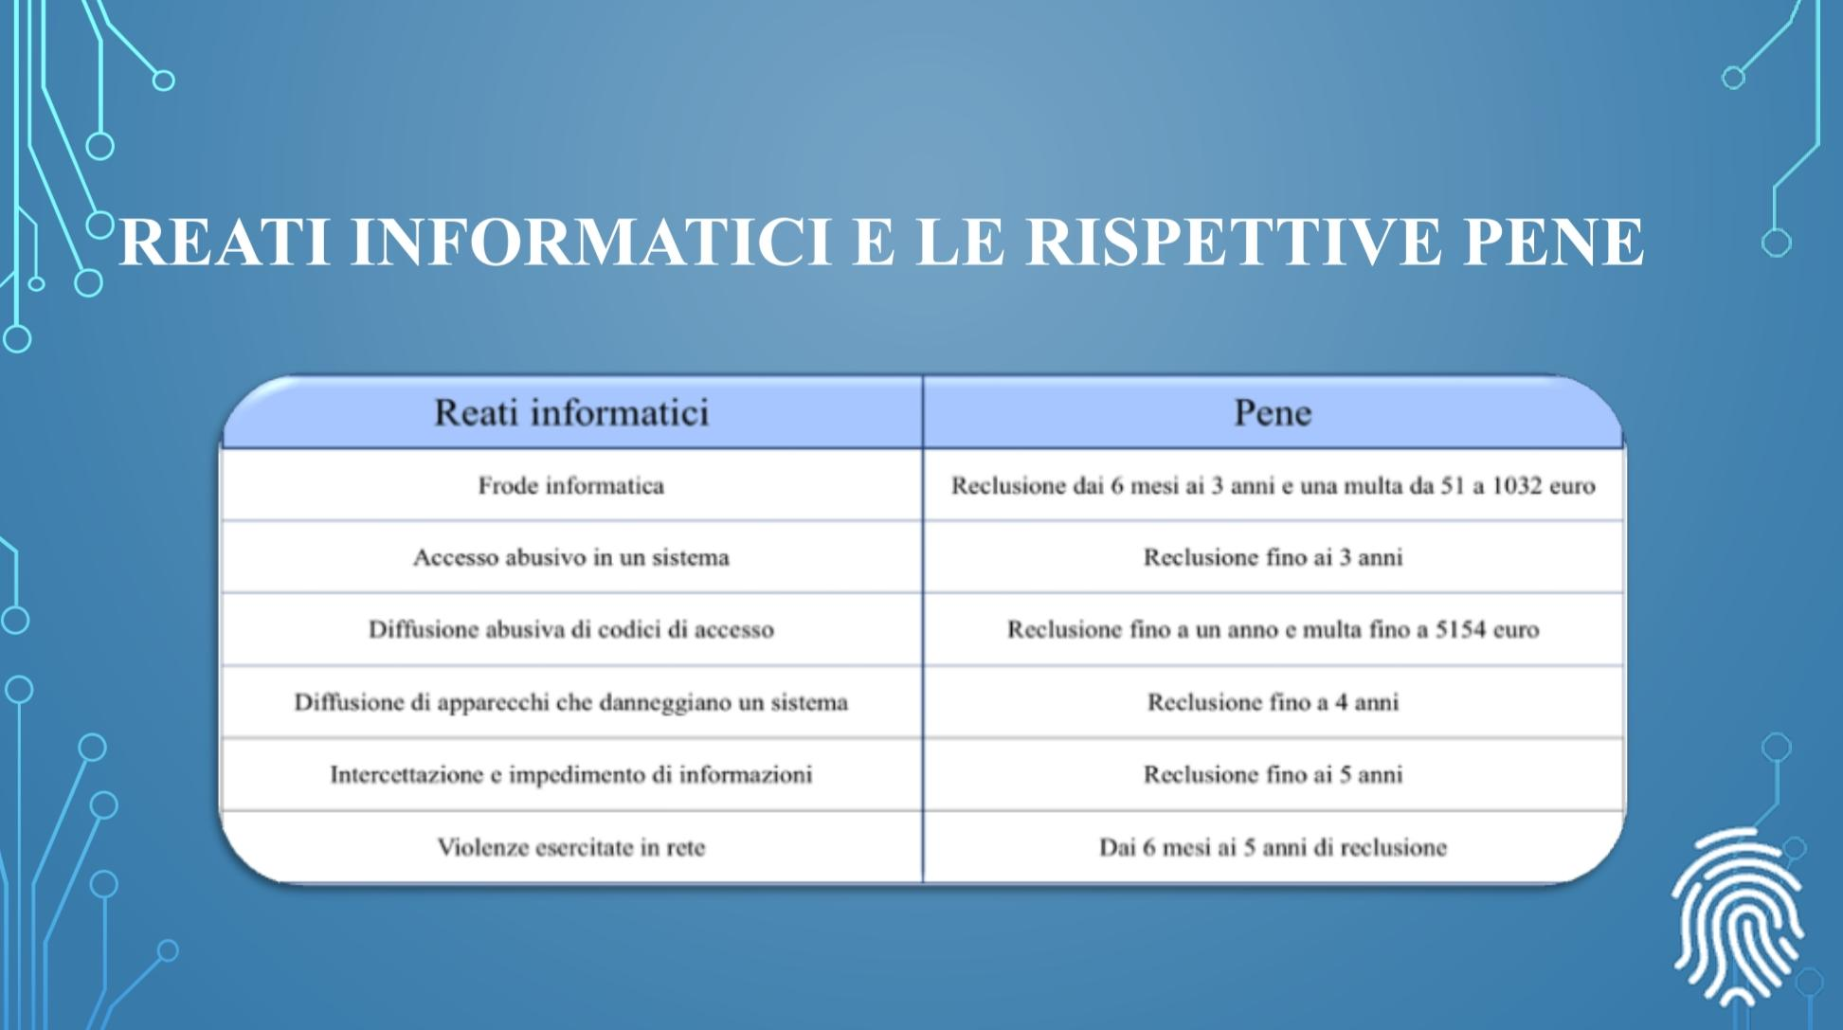

Slide 36
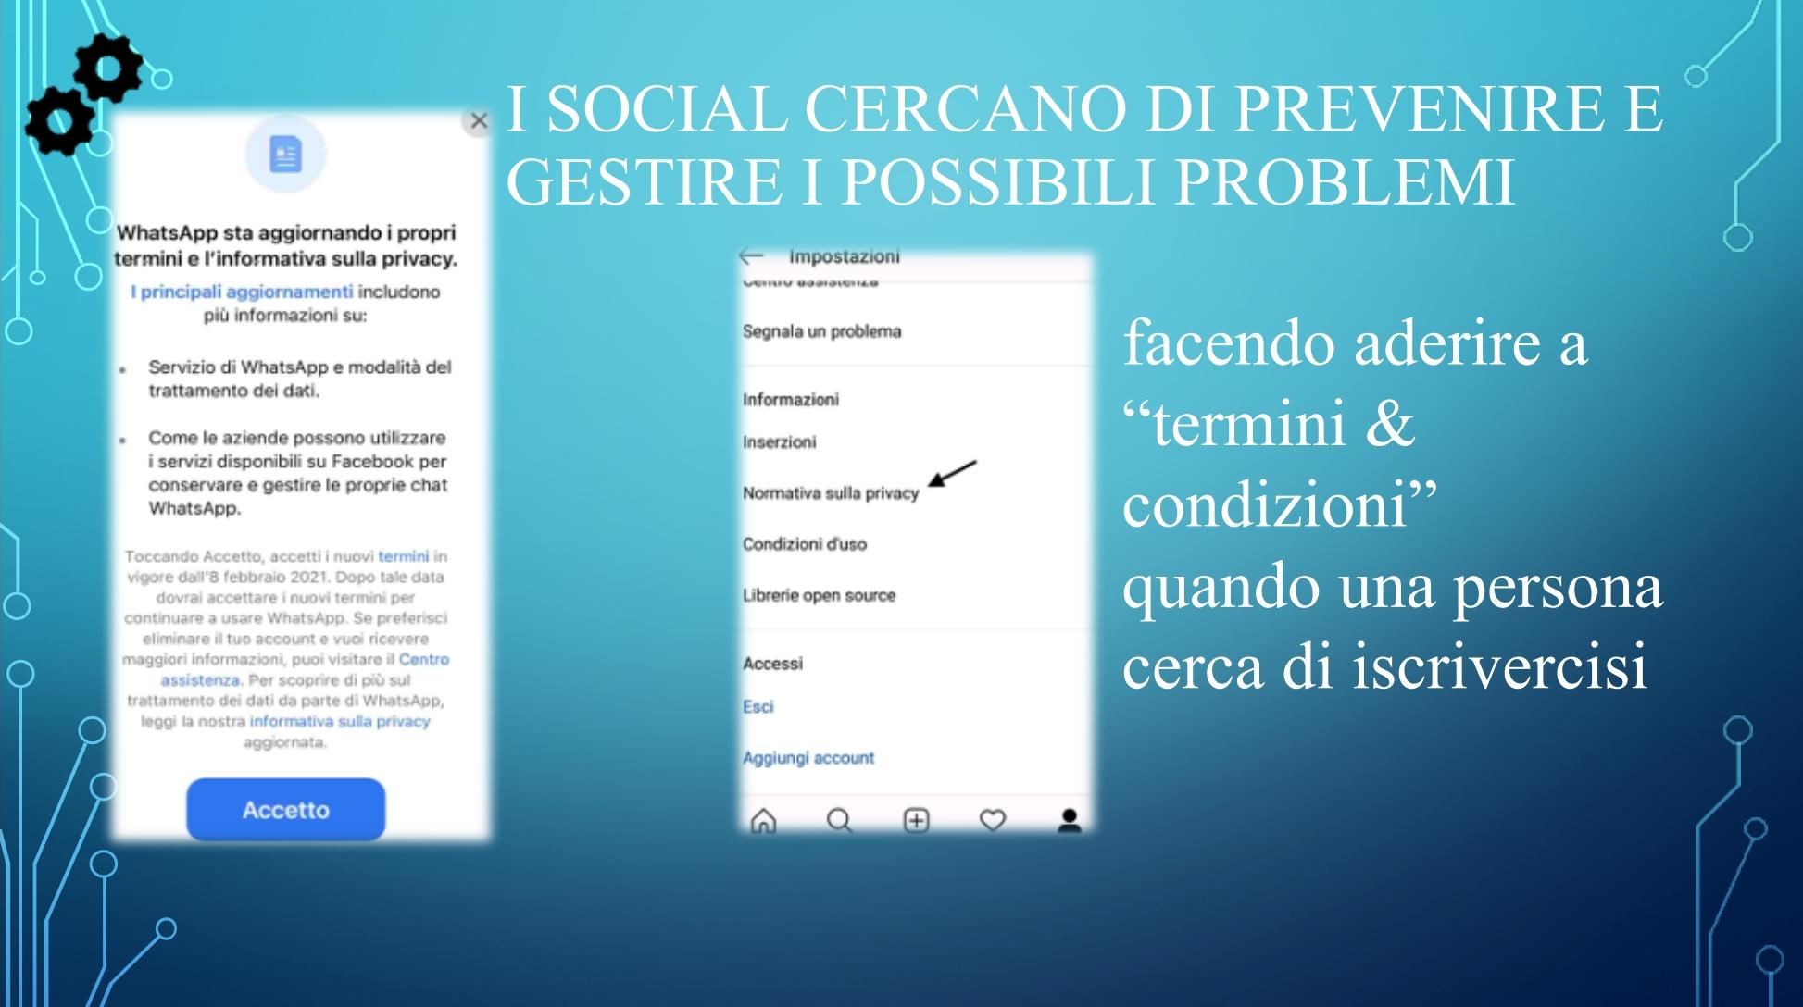

Slide 37
